Slide 1

サーバ
クライアント
APIアクセス
JobStreamer
ETLデザイナー

Slide 2
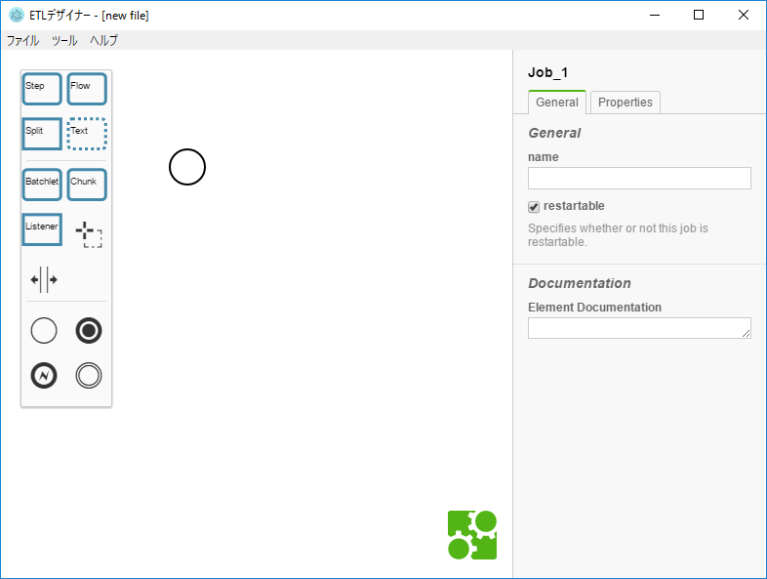
キャンバス
図形を配置して処理フローを作成します。
プロパティパネル
選択した図形のBean、SQLなどの項目を設定します。
パレット
配置できる図形が表示されます。ここからキャンバス上にドラッグ&ドロップで作成します。

Slide 3
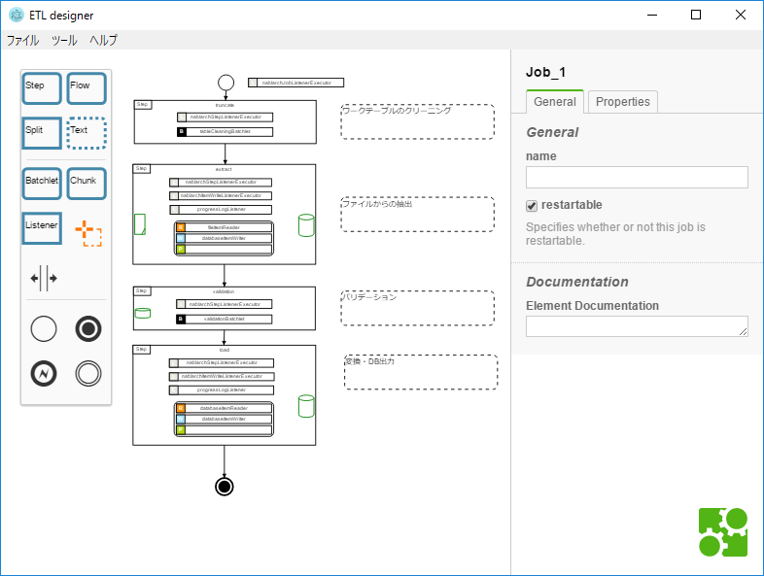

Slide 4
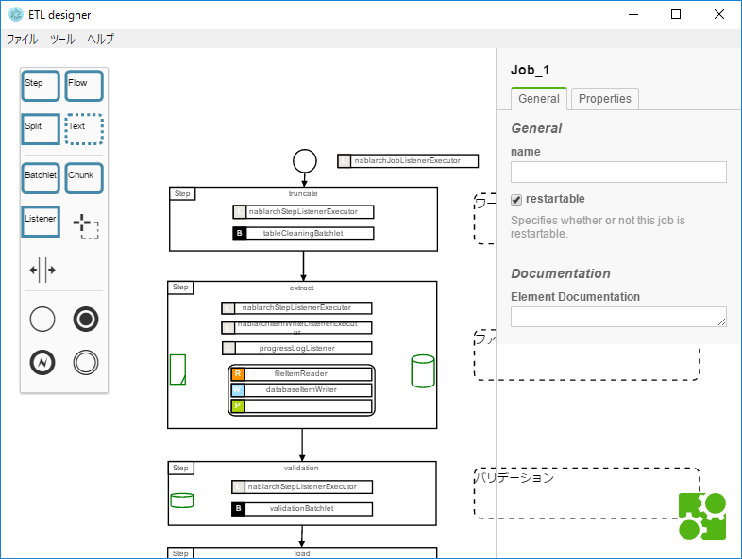
編集中の図形名が表示される
Name属性を設定する

Slide 5
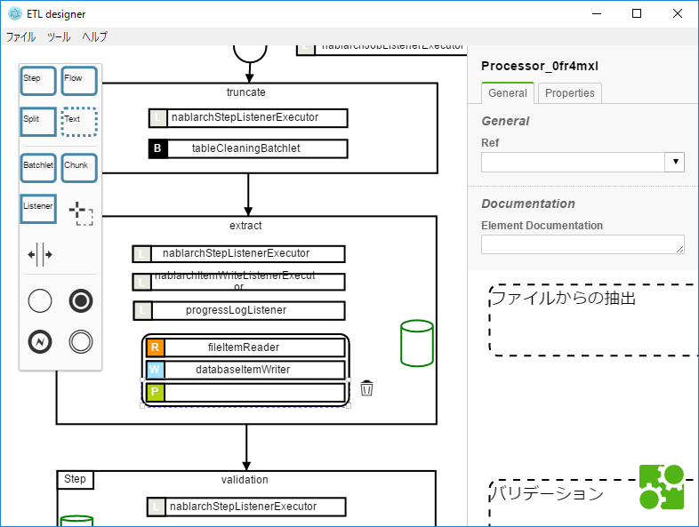
プロセッサー
削除ボタン

Slide 6
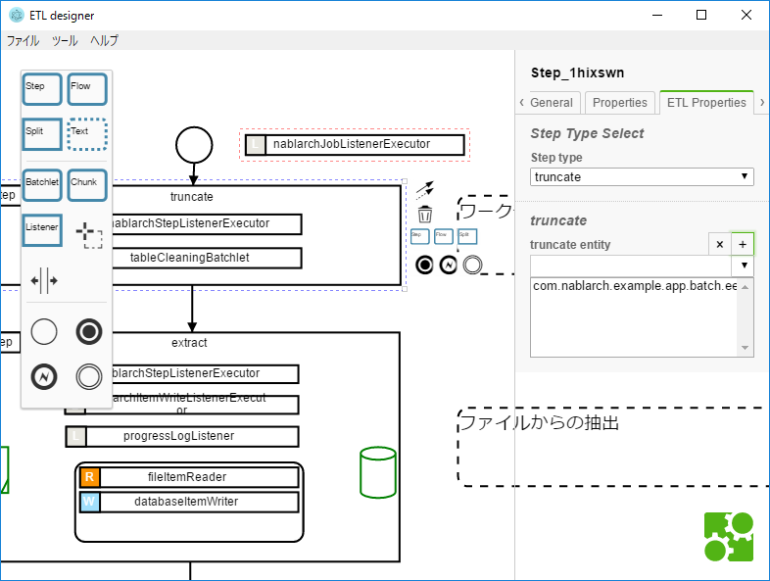
ETL Propertiesタブを選択
Truncateステップを選択

Slide 7
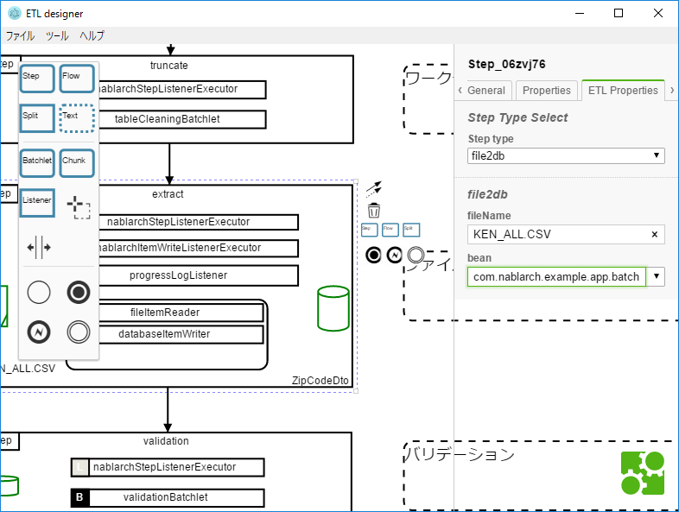

Slide 8
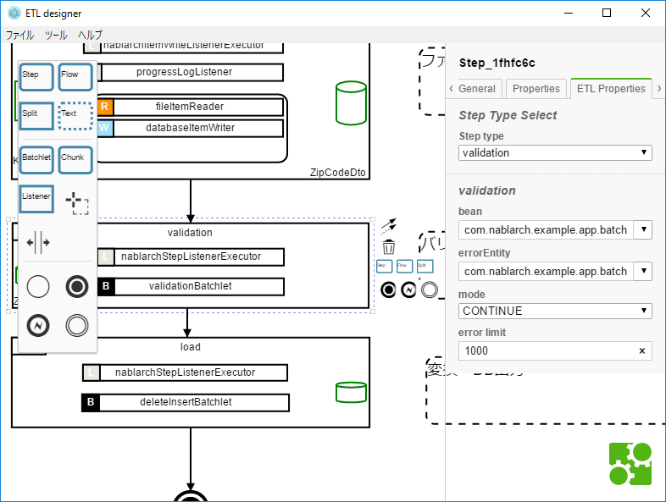

Slide 9
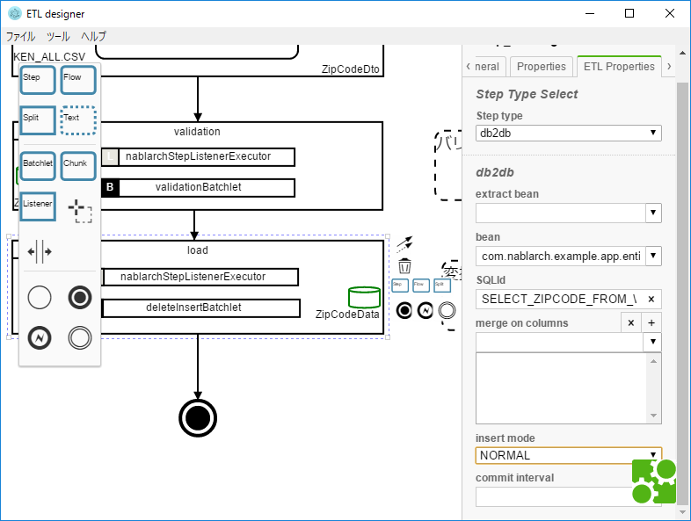

Slide 10



従来(ETL/ETLデザイナーを使用しない)
のバッチ開発
ETL/ETLデザイナーを使用したバッチ開発
設計
実装
設計・実装
処理フローの追加・編集
ETLデザイナー
設計書
・処理フロー
・変換仕様
JOB定義ファイル
テンプレート
（処理フロー）
読込
Java
(Reader、
Writer等)
Java
(Reader、Writer等)
設定
SQL
SQL
（変換仕様）
設定
出力
設定
設定ファイル
設計書
・データ項目
Bean
Bean
（データ項目）
凡例
：作成するもの
：ETL/ETLデザイナーが用意しているもの

Slide 11
C:\ >
⑤実行
②処理フローの追加・編集
テンプレート
（処理フロー）
①読込
設定ファイル
④出力
Java
(Reader、Writer等)
SQL
（変換仕様）
Bean
（データ項目）
③Bean、SQLの作成と
プロパティパネルでの
設定

Slide 12

設計・実装
Bean
(データ構造)
ジョブ定義ファイル
設定
出力
SQL
(変換仕様)
設定
ELTデザイナーで
ジョブ定義を作成

Slide 13
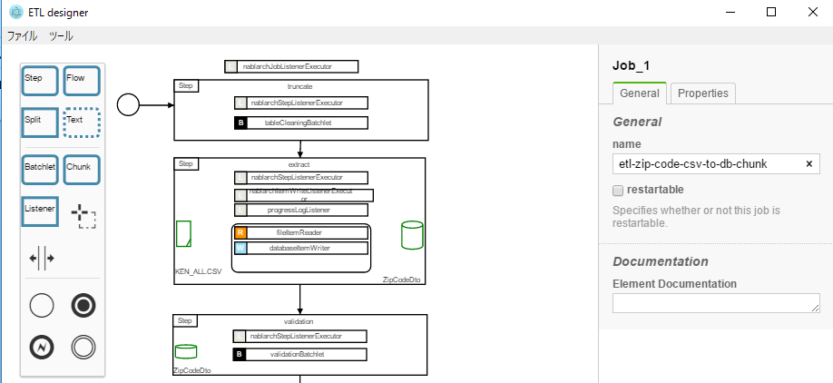
図形のない場所をクリックし、「Job_1」と表示される状態にする
Jobの名前を設定する

Slide 14
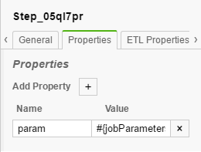
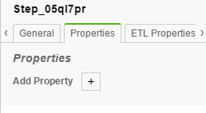
Propertiesタブ
キー名と値を入力
入力欄を追加

Slide 15
C:\ >
⑤実行
②処理フローの追加・編集
テンプレート
（処理フロー）
①読込
④出力
設定ファイル
Java
(Reader、Writer等)
SQL
（変換仕様）
Bean
（データ項目）
③Bean、SQLの作成と
プロパティパネルでの設定

Slide 16
C:\ >
⑤実行
②処理フローの追加・編集
テンプレート
（処理フロー）
①読込
④出力
設定ファイル
Java
(Reader、Writer等)
SQL
（変換仕様）
Bean
（データ項目）
③Bean、SQLの作成と
プロパティパネルでの設定

Slide 17
C:\ >
⑤実行
②処理フローの追加・編集
テンプレート
（処理フロー）
①読込
④出力
設定ファイル
Java
(Reader、Writer等)
SQL
（変換仕様）
Bean
（データ項目）
③Bean、SQLの作成と
プロパティパネルでの設定

Slide 18
C:\ >
⑤実行
②処理フローの追加・編集
テンプレート
（処理フロー）
①読込
④出力
設定ファイル
Java
(Reader、Writer等)
SQL
（変換仕様）
Bean
（データ項目）
③Bean、SQLの作成と
プロパティパネルでの設定

Slide 19
C:\ >
⑤実行
②処理フローの追加・編集
テンプレート
（処理フロー）
①読込
④出力
設定ファイル
Java
(Reader、Writer等)
SQL
（変換仕様）
Bean
（データ項目）
③Bean、SQLの作成と
プロパティパネルでの設定

Slide 20
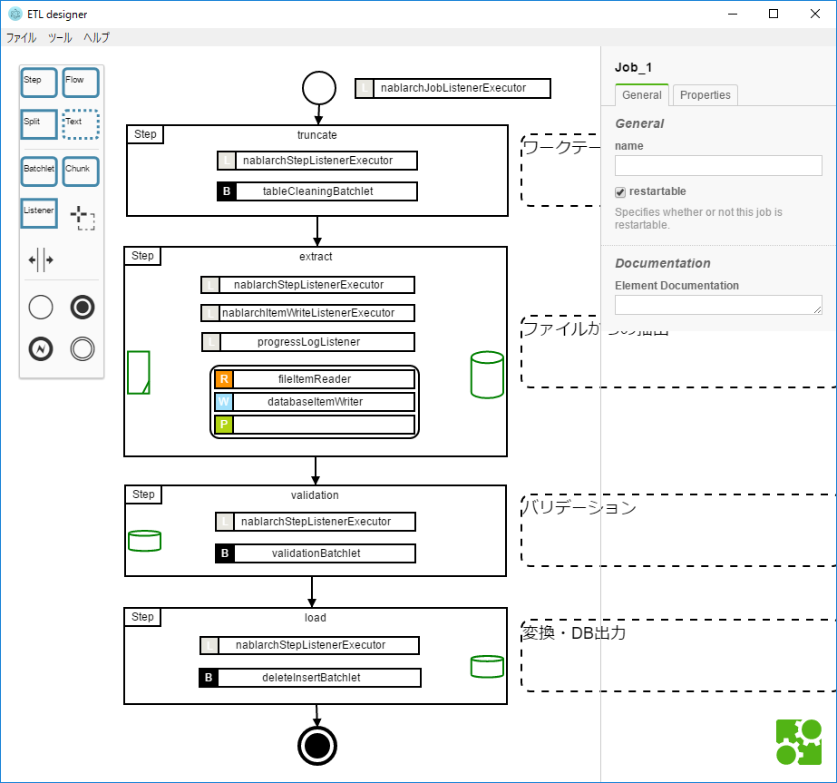
②
①
③
① Start
② Listener
③ Step
④ Batchlet
⑤ Chunk
⑥ End
⑦ Text
⑦
④
⑤
⑥

Slide 21
二つのファイルが同じ場所に
同時に出力される
それぞれプロジェクトの
所定のディレクトリに移動させる
④出力
JOB定義ファイル
batch-jobs
ETL用JOB設定ファイル
etl-config

Slide 22
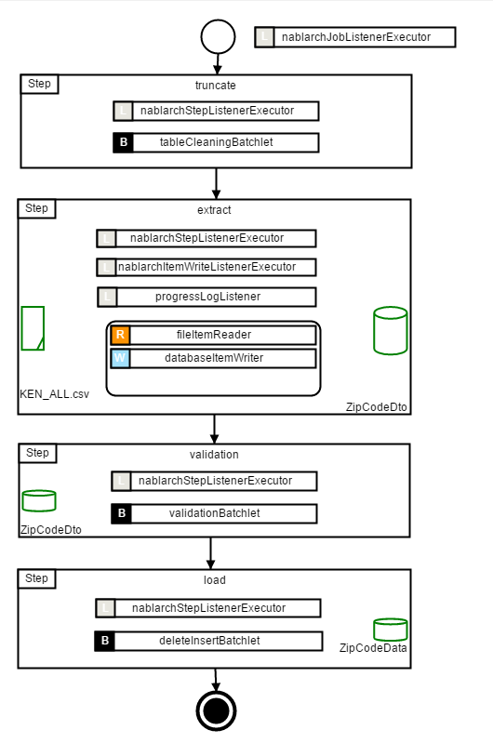
Truncateの対象
データの取り込み先
ワークテーブルのBean
Validationの対象
エラーテーブルのBean
エラーデータの格納先
ワークテーブから
本テーブルへデータを
取り込むSQL
取り込みデータの抽出
本テーブルのBean
データの取り込み先

Slide 23
①Truncate
ステップ
①ワークテーブルのデータを削除
②ファイルのデータをワークテーブルに取り込む
③ワークテーブルのデータをバリデーションして
エラーになったレコードをエラーテーブルに移動
④ワークテーブルのデータを本テーブルに取り込む
②Extract
ステップ
ワークテーブル
④Load
ステップ
本テーブル
ファイル
エラーテーブル
③Validation
ステップ

Slide 24
truncateBatchlet
①Truncate
ステップ
fileItemReader
dataBaseItemWriter
deleteInsertBatchlet
②Extract
ステップ
ワークテーブル
④Load
ステップ
本テーブル
ファイル
エラーテーブル
③Validation
ステップ
validationBatchlet

Slide 25
SQL
・本テーブルに取り込むデータの抽出・変換仕様
truncateBatchlet
①Truncate
ステップ
fileItemReader
dataBaseItemWriter
deleteInsertBatchlet
②Extract
ステップ
ワークテーブル
④Load
ステップ
本テーブル
ファイル
エラーテーブル
③Validation
ステップ
凡例
Bean
・入力ファイルの
レイアウト定義
・ワークテーブルの
構造
：作成するもの
validationBatchlet
Bean
・エラーテーブル の構造
：ETL/ETLデザイナーが提供しているもの

Slide 26
Chunk
Step
ItemReader
ItemProcessor
ItemWriter
ItemReader
1
開始
read()
1
Job
1
*
Step
1
ItemProcessor
item
1
process(item)
item
1
1
ItemWriter
read()
item
process(item)
item
write(items)
終了

Slide 27
Step
ItemReader
ItemProcessor
ItemWriter
開始
read()
item
process(item)
item
read()
item
process(item)
item
write(items)
終了

Slide 28
Step
Batchlet
開始
Job
1
*
Step
1
1
Batchlet
process()
終了
ExitStatus

Slide 29
Step
Batchlet
開始
process()
終了
ExitStatus

Slide 30
IN
Step
fileItemReader
databaseItemWriter
OUT
DB
ファイル
ETLが提供
IN
Step
deleteInsertBatchlet
OUT
DB
DB

Slide 31
IN
Step
fileItemReader
databaseItemWriter
OUT
DB
ファイル
ファイル名
Bean
（DBのテーブル）
SQL
（変換仕様）
IN
Step
deleteInsertBatchlet
OUT
DB
DB

Slide 32


